Slide 1
Сетевое сообщество как среда развития ИКТ – компетентности педагога
Серенькая Ольга Анатольевна
учитель начальных классов высшей квалификационной категории
МОУ-СОШ
с. Подлесное Марксовского р-на

Slide 2
Сетевые сообщества
это новая форма организации профессиональной деятельности в сети.

Slide 3
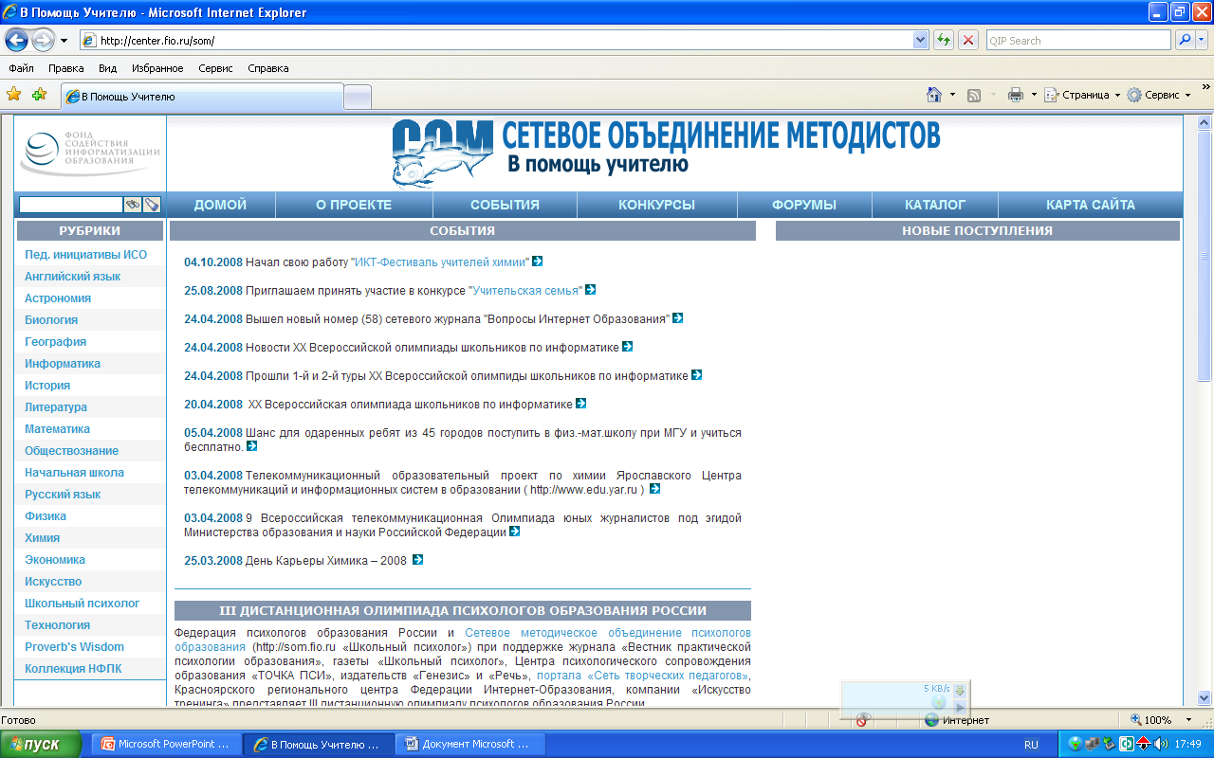

Slide 4
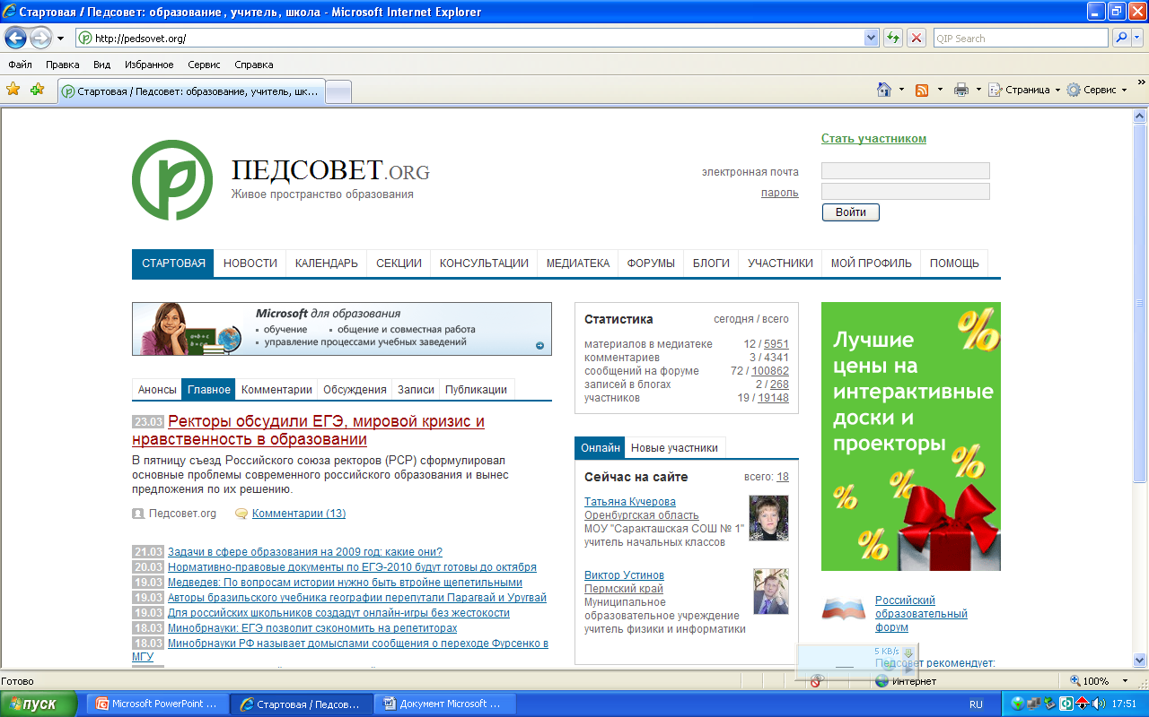

Slide 5
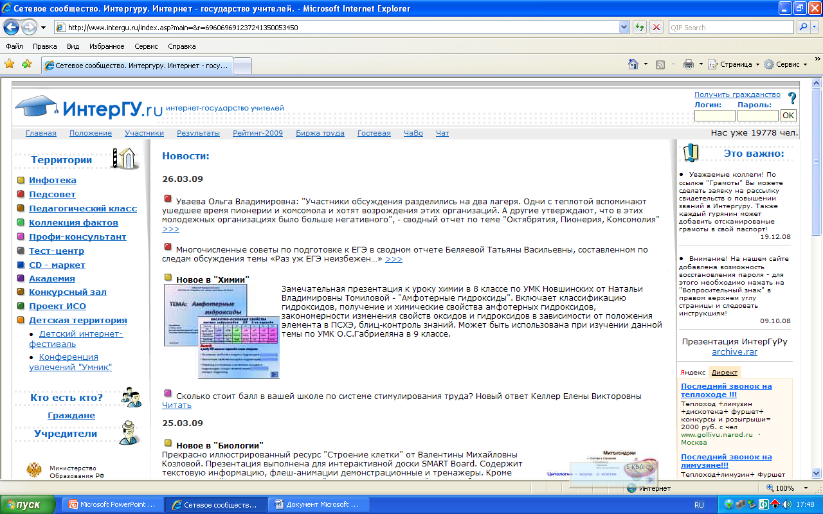

Slide 6
Звание | Количество граждан
Учитель | 14
Учитель - специалист | 8
Учитель - профессионал | 2
Учитель - мастер | 1
Учитель - методист | -
Учитель - наставник | -
Учитель - мэтр | -
Народный учитель | -
ГуРу | -

Slide 7
N п/п | Виды деятельности граждан | Территории ИнтерГУру | %
1. | Возможность получить квалифицированную помощь от коллег | Педсовет, Педагогический класс, Профи-консультант | 36 %
2. | Возможность самообразования, повышения квалификации | Инфотека, Педсовет, Педагогический класс, Тест-центр | 17%
3. | Возможность приобретения методических материалов | Инфотека, CD-Маркет, Коллекция фактов | 14%
4. | Возможность реализации своего педагогического багажа | Инфотека, Коллекция фактов, Тест-центр | 13%
5. | Возможность профессионального общения | Педсовет, Педагогический класс, Профи-консультант | 12%
6. | Возможность реализации творческого потенциала (создание творческих групп, участие в фестивале, конференции с учениками) | Конкурсный зал Детская территория | 8%

Slide 8
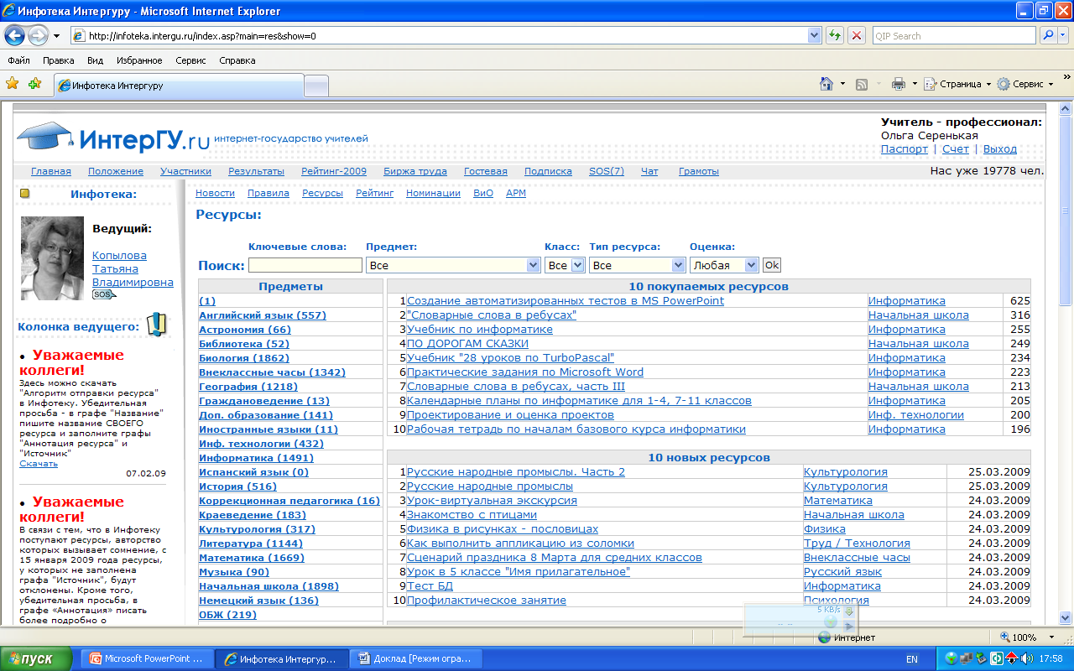

Slide 9
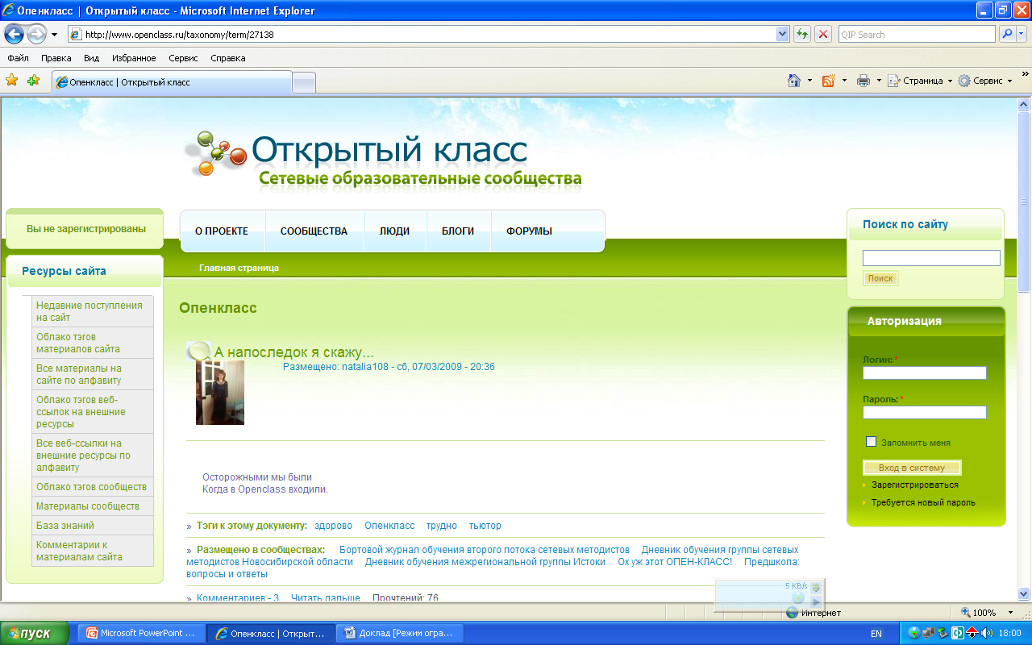

Slide 10
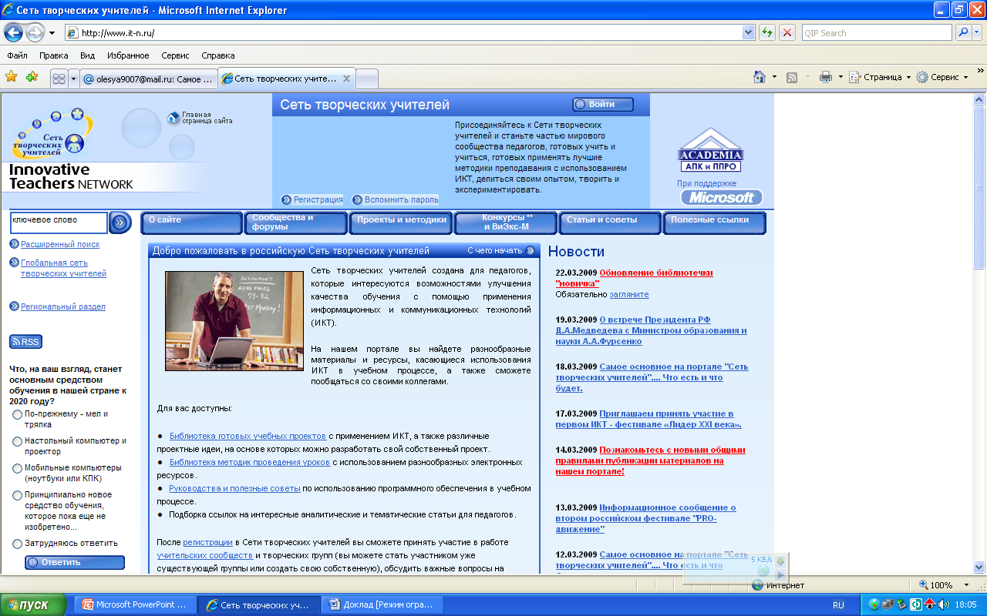

Slide 11
Изучение сетевых сообществ
это изучение основной формы человеческих сообществ ближайшего будущего.

Slide 12
Выводы:
Сетевые сообщества предоставляют разные возможности педагогам в зависимости от их уровня ИКТ компетентности:
начинающим пользователям – общение, материалы, методику;
опытным – вхождение в международное сообщество новаторов в образовании.

Slide 13
Литература:
Драхлер А.Б. Сеть творческих учителей: Методическое пособие. – М.: БИНОМ. Лаборатория знаний, 2008. –171 с.
ИнтерГУру www.intergu.ru
Лаврентьева О.А. Организация сетевого взаимодействия педагогов в Ставропольском крае: Доклад XV конференции представителей региональных научно-образовательных сетей «RELARN-2008» // http://www.relarn.ru/conf/conf2008/section6/6_25.html.
Патаракин Е.Д. Сетевые сообщества и образование // http://school-sector.relarn.ru/efim/ 3please/2005/pl_2005_20.htm.
Хуторской А.В. Современная дидактика: Учебное пособие. – М., 2007. – 638 с.

